Slide 1
世界遺産巡りの旅
ブラジル・アルゼンチン（イグアスの滝）
ロダン・パソコン・スクール（脳トレクイズ）
写真が5か所変化するので見つけてくださいね！
ブラジルとアルゼンチンのまたがるイグアスの滝は、 北米のナイアガラの滝、アフリカのヴィクトリアの滝と世界三大瀑布に数えられ、その中でもスケールは最大を誇り、大小275の滝があり、最大落差80m、滝幅は4㎞、
先住民の言葉で「大いなる水」を意味するイグアスの滝はその名の通り毎秒65000トンという想像もつかない大量の水を放出しています。
遊歩道から見える強い日差しの中に現れる虹は忘れられない光景です。
クリックして問題へ問題へ進んでください。

Slide 2
１
２
３

Slide 3
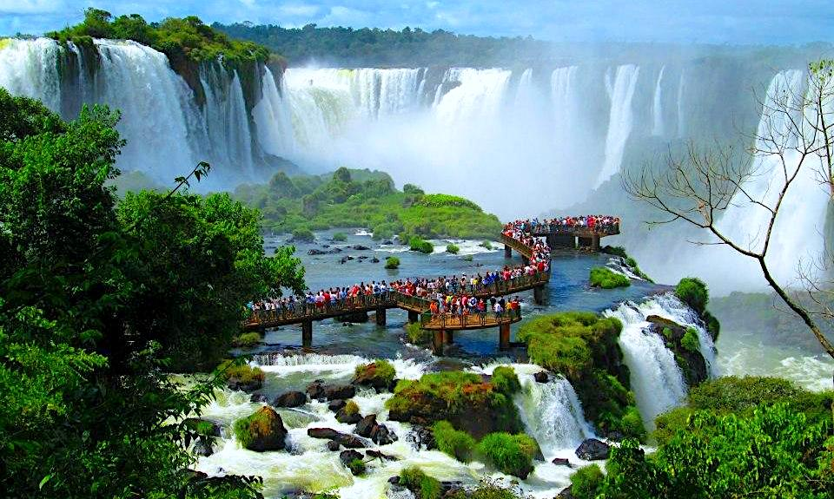
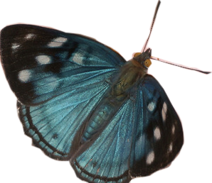

Slide 4
終 わ り
イグアスの滝の観光はいかがでしたか？
ロダン・パソコン・スクール
現れた変化は６つです、全部わかりましたか？
分からなかった人は分かるまでチャレンジしてね！！
再チャレンジはＥＳＣキーを押してください
次いで「スライドショー」「最初から」をクリックしてください。

